Slide 1

METODE NUMERICE. APLICATIE: MODEL DE POPULATIE
Constantin Călin - Ștefan,
Vasile Corneliu, 323AC

Slide 2
Descrierea problemei
Analiza
Relevanta algoritmului ales

Slide 3
Descrierea problemei
Aplicatia se bazeaza pe modelul de populatie Leslie, denumit dupa Patrick H. Leslie.
Acesta analizeaza evolutia unei populatii impartite pe clase de varsta de-a lungul unei perioade de timp, pe baza unor date de intrare sub forma unui vector x ce denota structura initiala a populatiei, un vector p ce reprezinta probabilitatea ca un individ din clasa asociata sa supravietuiasca si sa ajunga in urmatoarea clasa de varsta dupa perioada data si un vector b, ce reprezinta numarul mediu de nou-nascuti pe care un individ din clasa asociata il va aduce populatiei pana la urmatorul interval de timp

Slide 4

Analiza - Datele de intrare
Clasele de varsta sunt reprezentate astfel, unde L reprezinta varsta maxima, iar n numarul de clase
Exemplu de vectori b, p si x pentru 10 clase de varsta

Slide 5
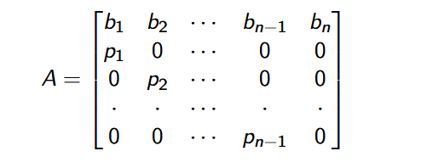
Analiza - Matricea de tranzitie
Cu ajutorul datelor oferite se realizeaza matricea de tranzitie sub urmatoarea forma:
, fiind folositi vectorii b si p prezentati anterior

Slide 6

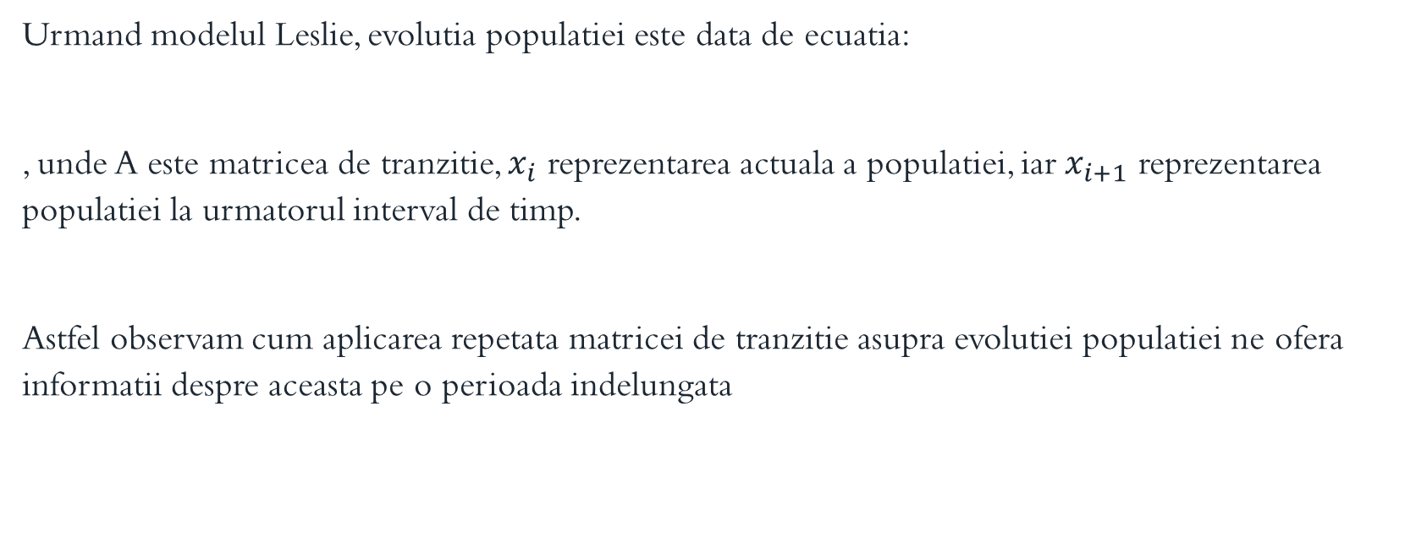
Analiza – evolutia populatiei
Urmand modelul Leslie, evolutia populatiei este data de ecuatia:
, unde A este matricea de tranzitie, $x_{i}$ reprezentarea actuala a populatiei, iar $x_{i+1}$ reprezentarea populatiei la urmatorul interval de timp.
Astfel observam cum aplicarea repetata matricei de tranzitie asupra evolutiei populatiei ne ofera informatii despre aceasta pe o perioada indelungata

Slide 7
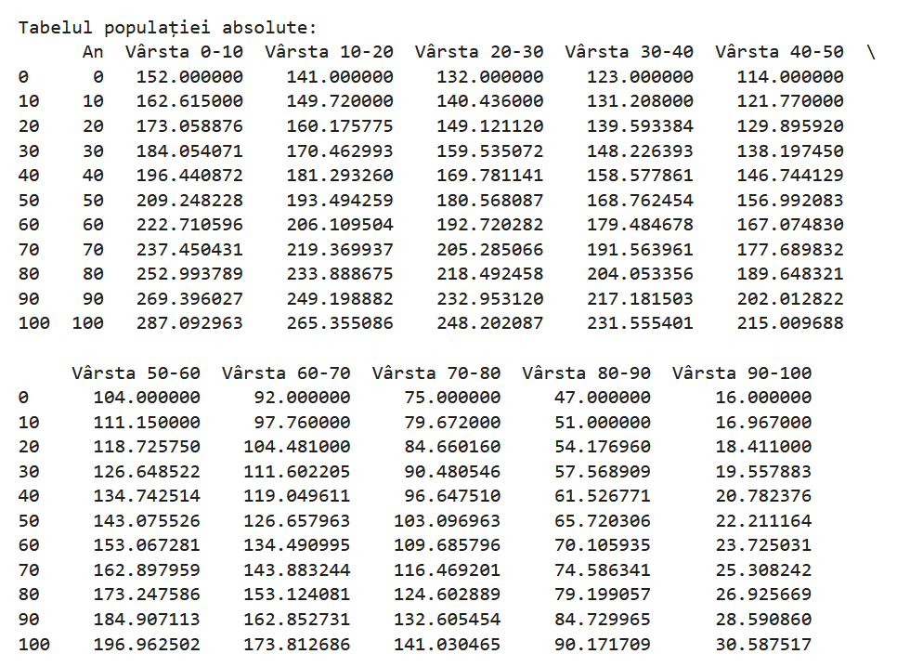
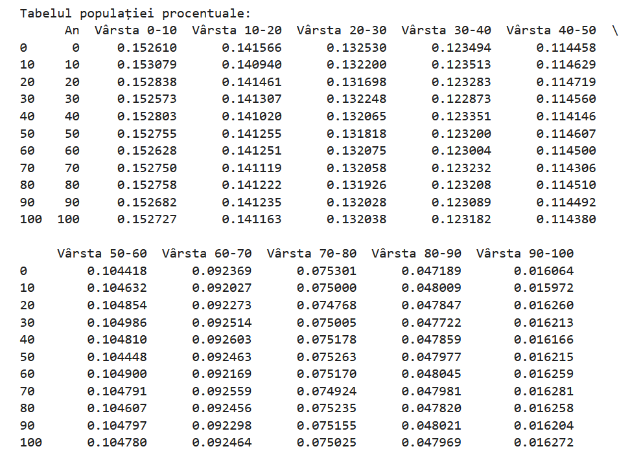
Analiza – evolutia populatiei

Slide 8
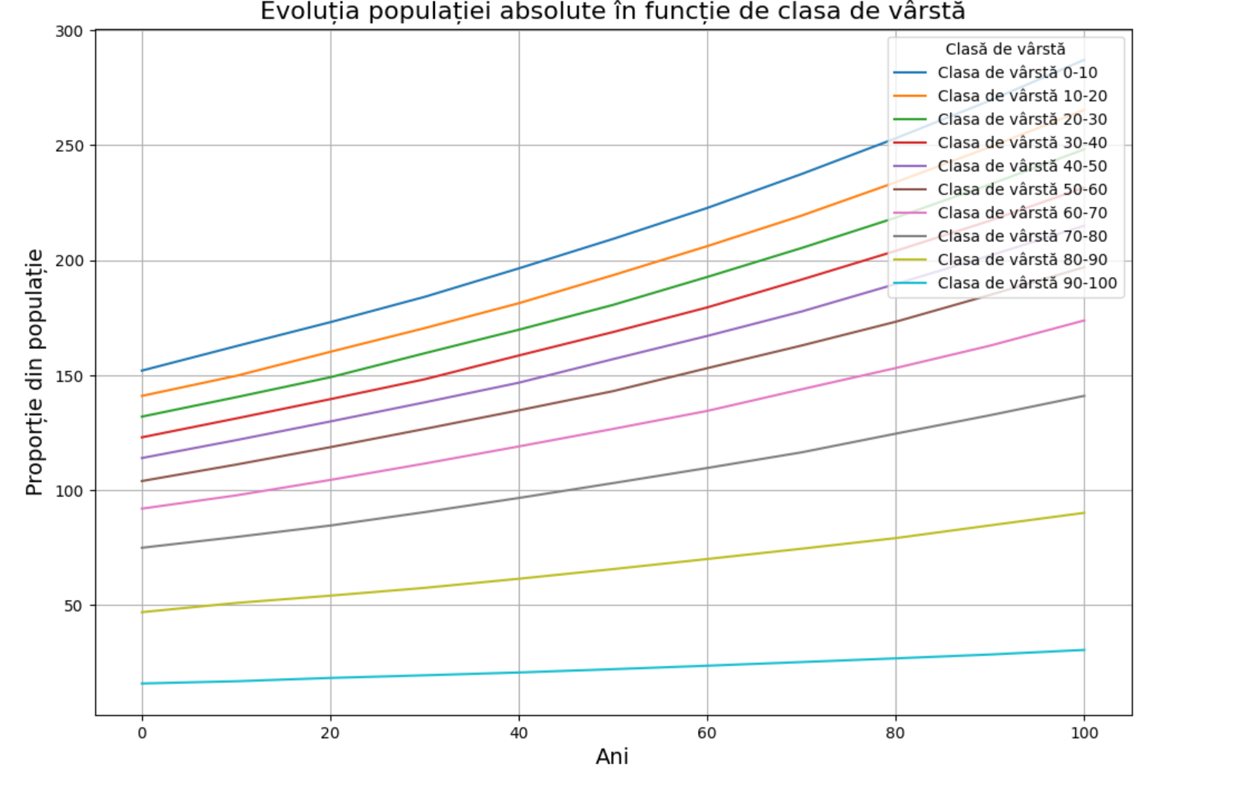
Analiza – evolutia populatiei
Pe baza datelor oferite de fiecare iteratie a evolutiei, putem forma un grafic reprezentand datele obtinute de-a lungul timpului

Slide 9
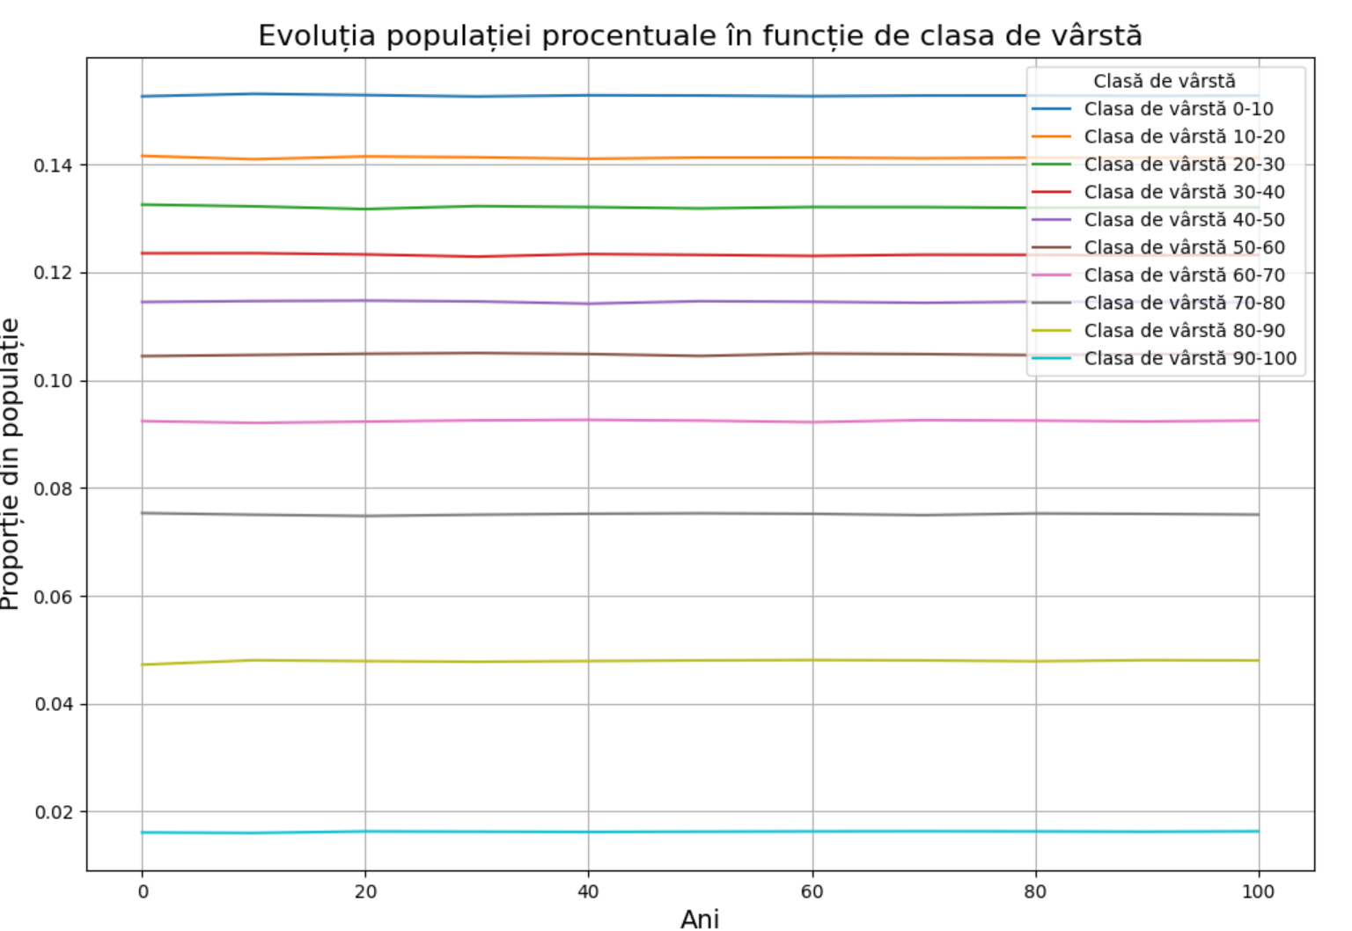

Analiza – evolutia populatiei
Prin normalizarea vectorilor $x_{i}$, putem de asemenea sa obtinem informatii legate de procentajul reprezentat de fiecare clasa de varsta in populatie de-a lungul timpului

Slide 10


Analiza – stabilitatea populatiei
O populatie poate fi considerata stabila atunci cand procentajele asociate fiecarei categorii de varsta nu se mai modifica de la o iteratie la alta. In alte cuvinte,
Vectorul initial se populatie se poate scrie ca o combinatie liniara a vectorilor proprii ai matricei A:
Astfel, se ajunge la ecuatia:

Slide 11

Analiza – stabilitatea populatiei
Din moment ce valoarea proprie dominanta este cea mai mare valoare proprie, atunci cand iteratia t va tinde la infinit, vectorul de populatie va deveni proportional cu valoarea proprie principala si cu vectorul propriu asociat:
Din aceste rezultate se deduce ca o valoare proprie dominanta > 1 va rezulta intr-o populatie in crestere, iar una < 1 va reprezenta o populatie in scadere. Prin scaderea lui 1 din eigenvalue putem afla si rata acestei cresteri sau scaderi.
De asemenea, acest rezultat ne ofera o proportie a populatiei stabile descrisa de matrice prin vectorul propriu aflat.

Slide 12
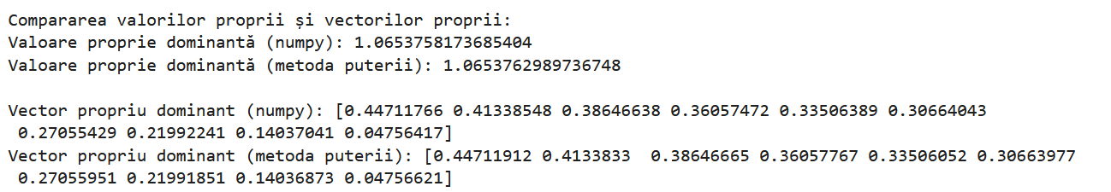
Relevanta algoritmului MP
Relevanta acestui algoritm devine evidenta dupa prezentarea legaturii dintre stabilitatea unei populatii si valoarea proprie principala a matricei de tranzitie.
Astfel, programul nostru adapteaza o forma a algoritmului MP eficientizata pe forma matricei A si compara rezultatele cu o functie predefinita.

Slide 13
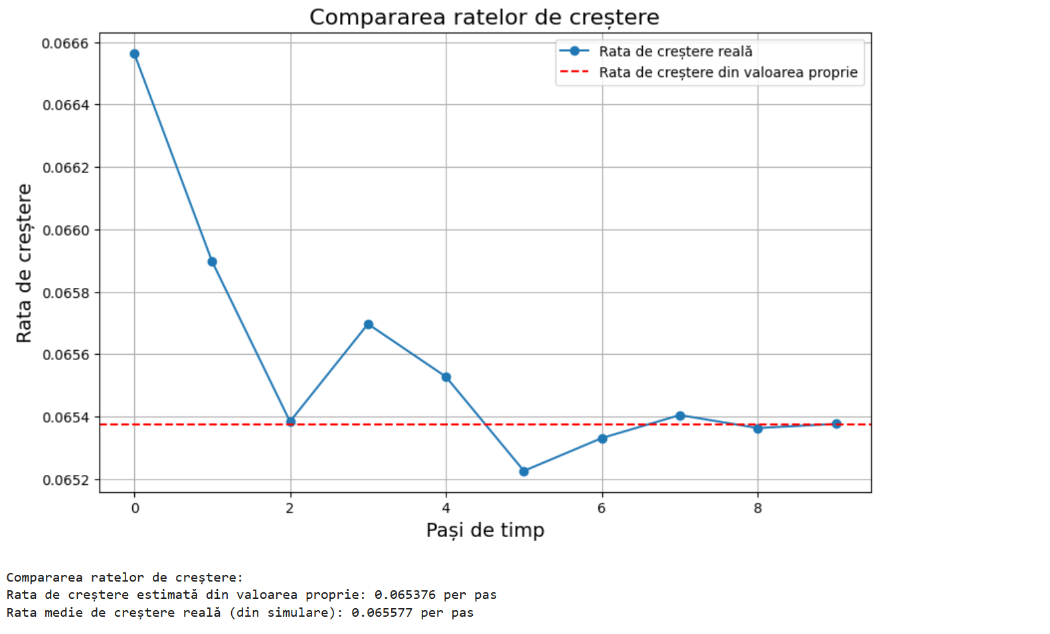
Relevanta algoritmului MP
De asemenea, stiind ca valoarea proprie dominanta ofera informatii despre rata de crestere sau scadere a populatiei, am ales sa calculam rata de crestere si iterativ in interiorul programului, pentru a observa cum aceasta tinde catre cea oferita de eigenvalue.

Slide 14
Multumim pentru atentie!

